Slide 1

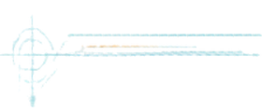
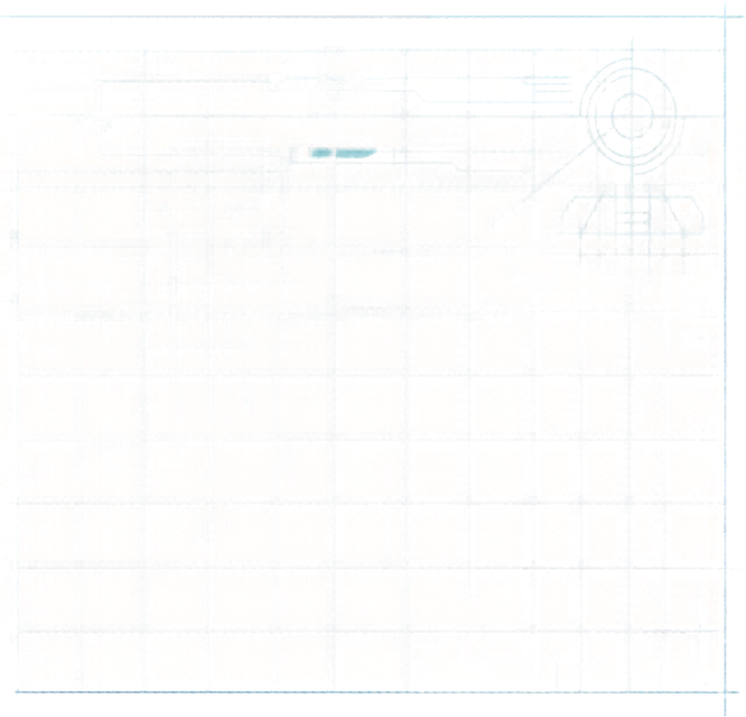
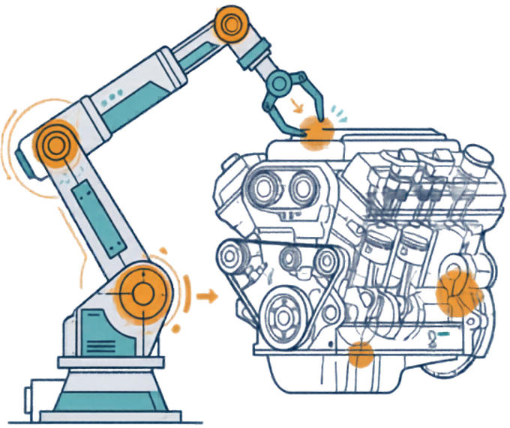

CADEIA PRODUTIVA AUTOMOTIVA
TRANSIÇÃO PARA A INDÚSTRIA 4.0 NA GM SÃO JOSÉ DOS CAMPOS: IMPACTOS NA CADEIA METALÚRGICA E GESTÃO DE RECURSOS HUMANOS
ANDERSON SANTOS
JOSÉ SÉRGIO DOS SANTOS
KAREN VITÓRIA VIEIRA
RIVAILDO SARMENTO DE ANDRADE
SEBASTIÃO LEANDRO DE ARAÚJO TAVARES

Slide 2
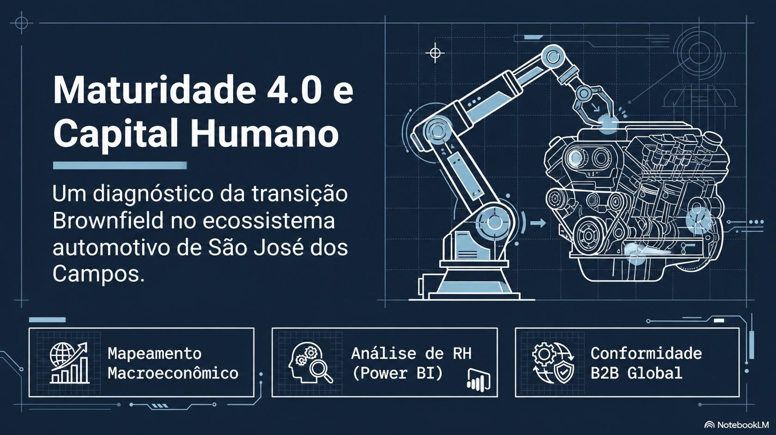

Slide 3
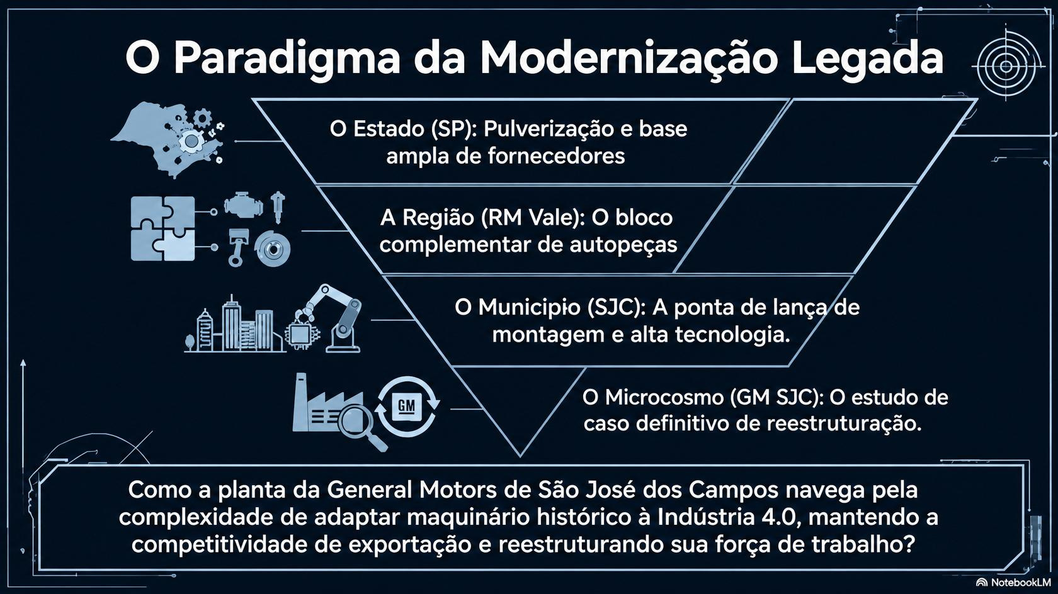

Slide 4
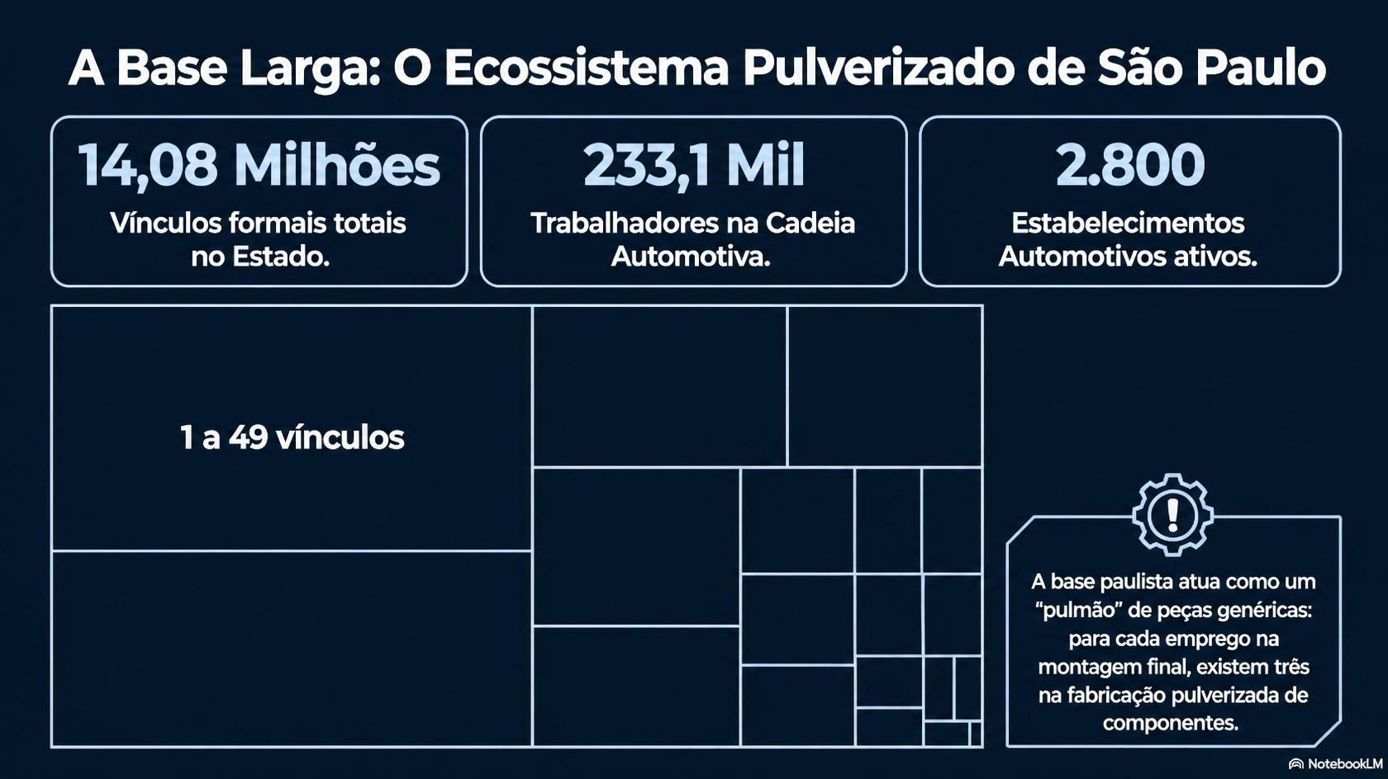

Slide 5
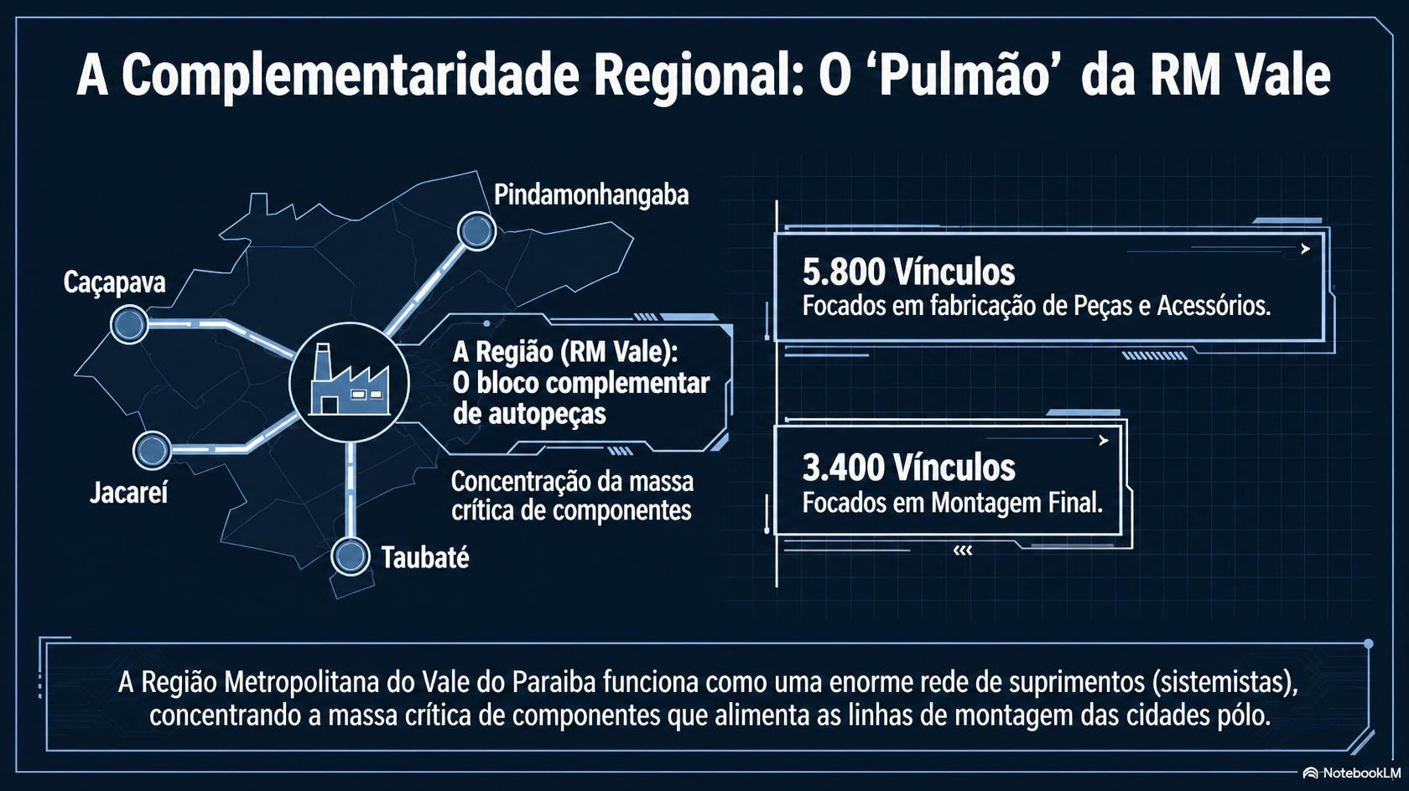

Slide 6
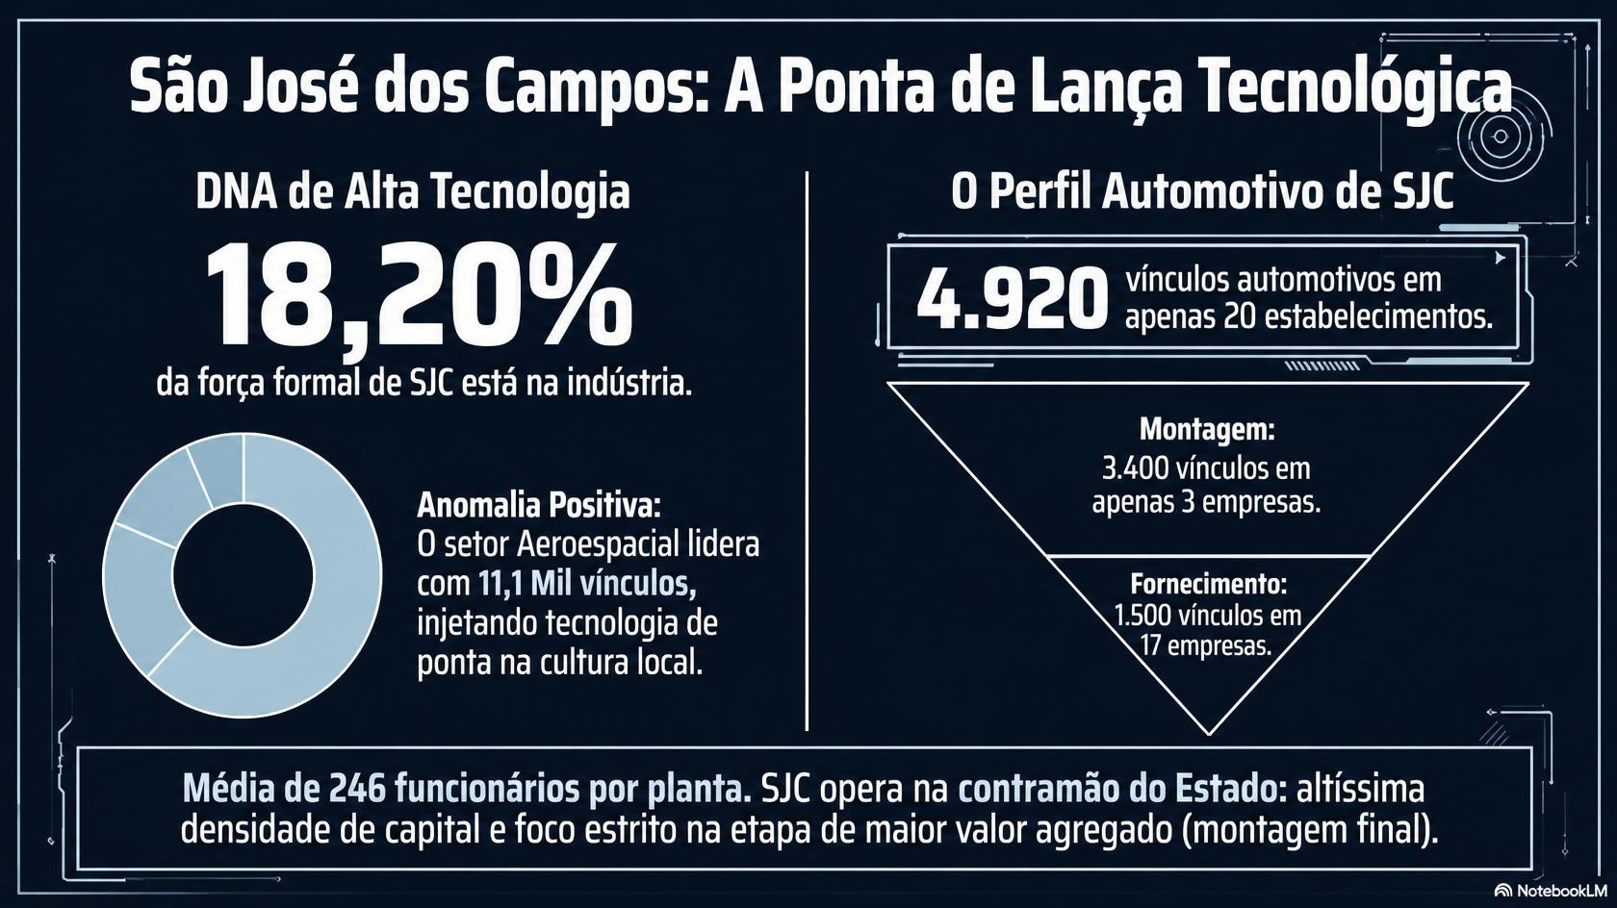

Slide 7
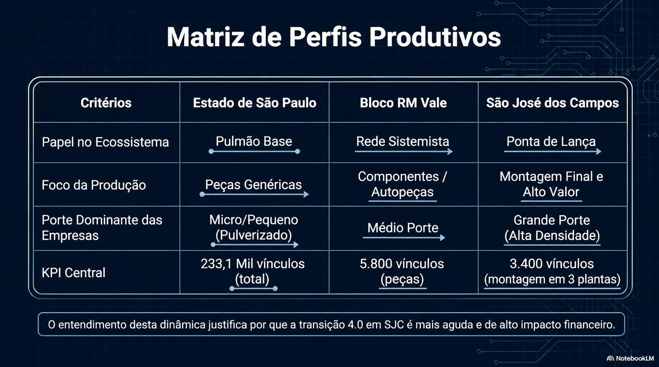

Slide 8
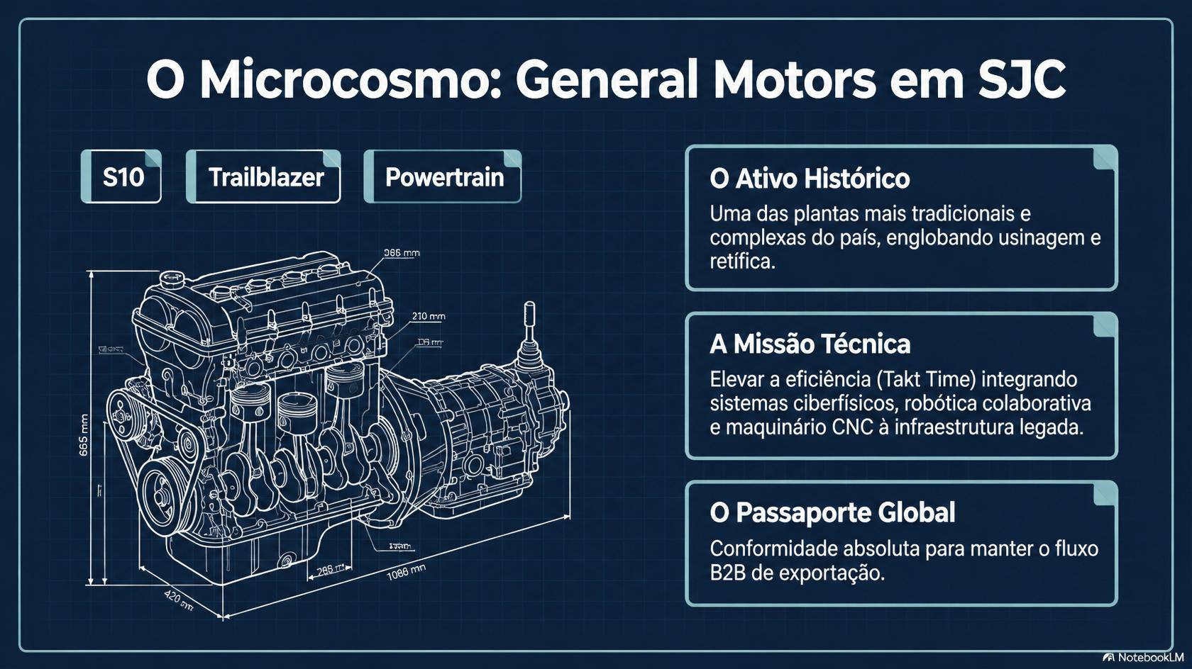

Slide 9
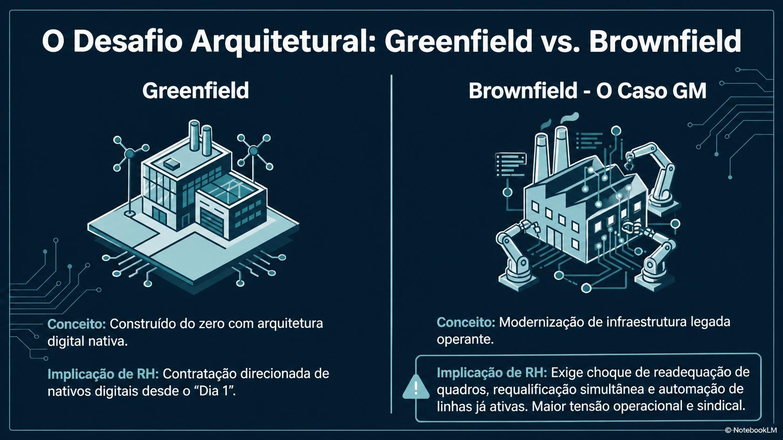

Slide 10
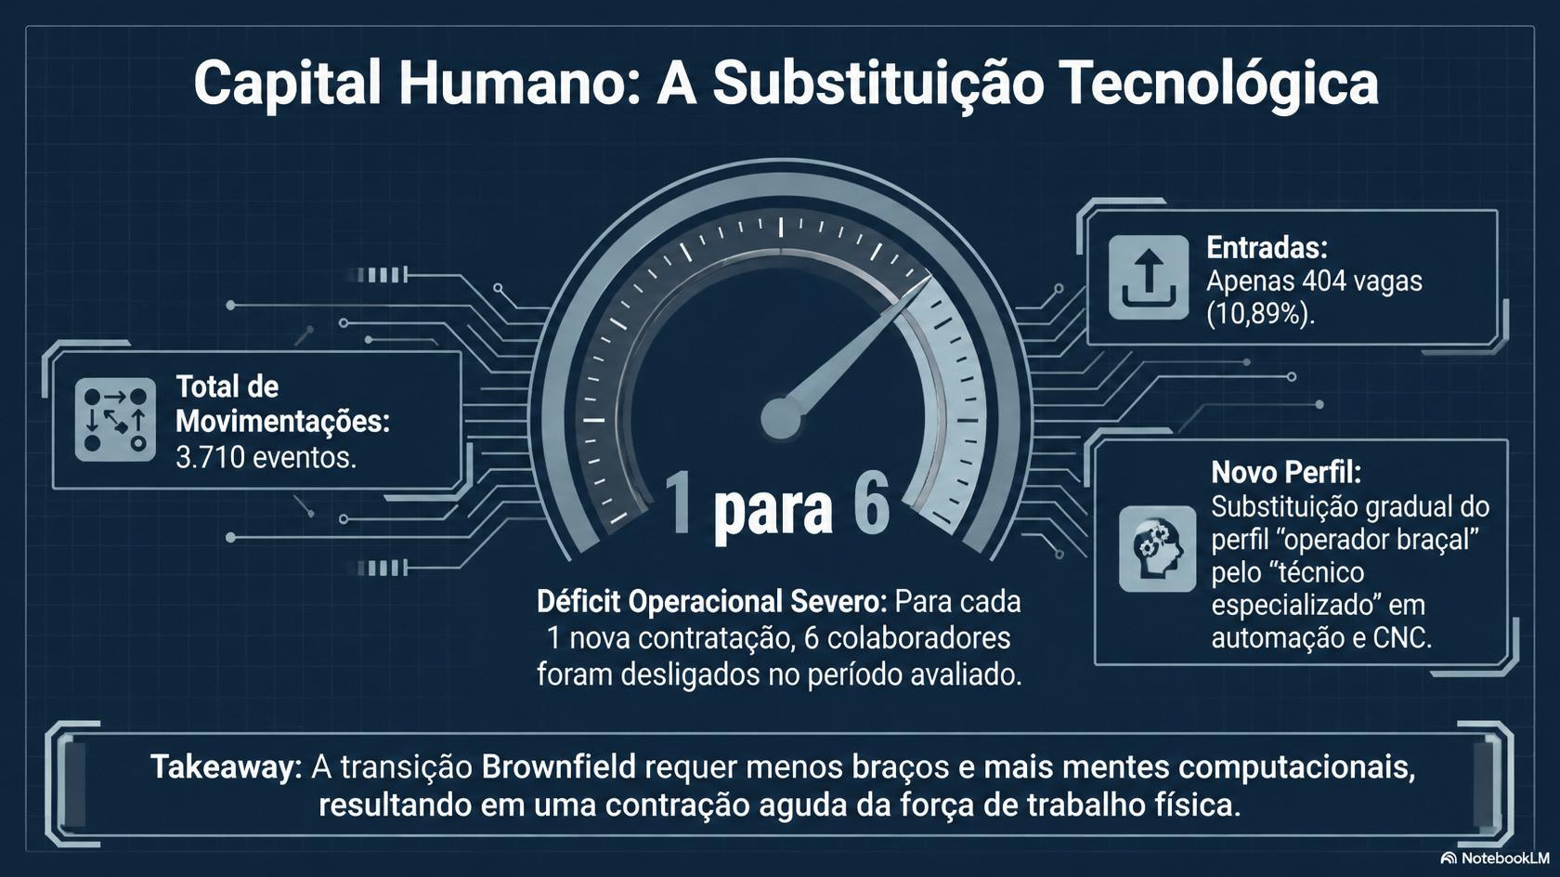

Slide 11
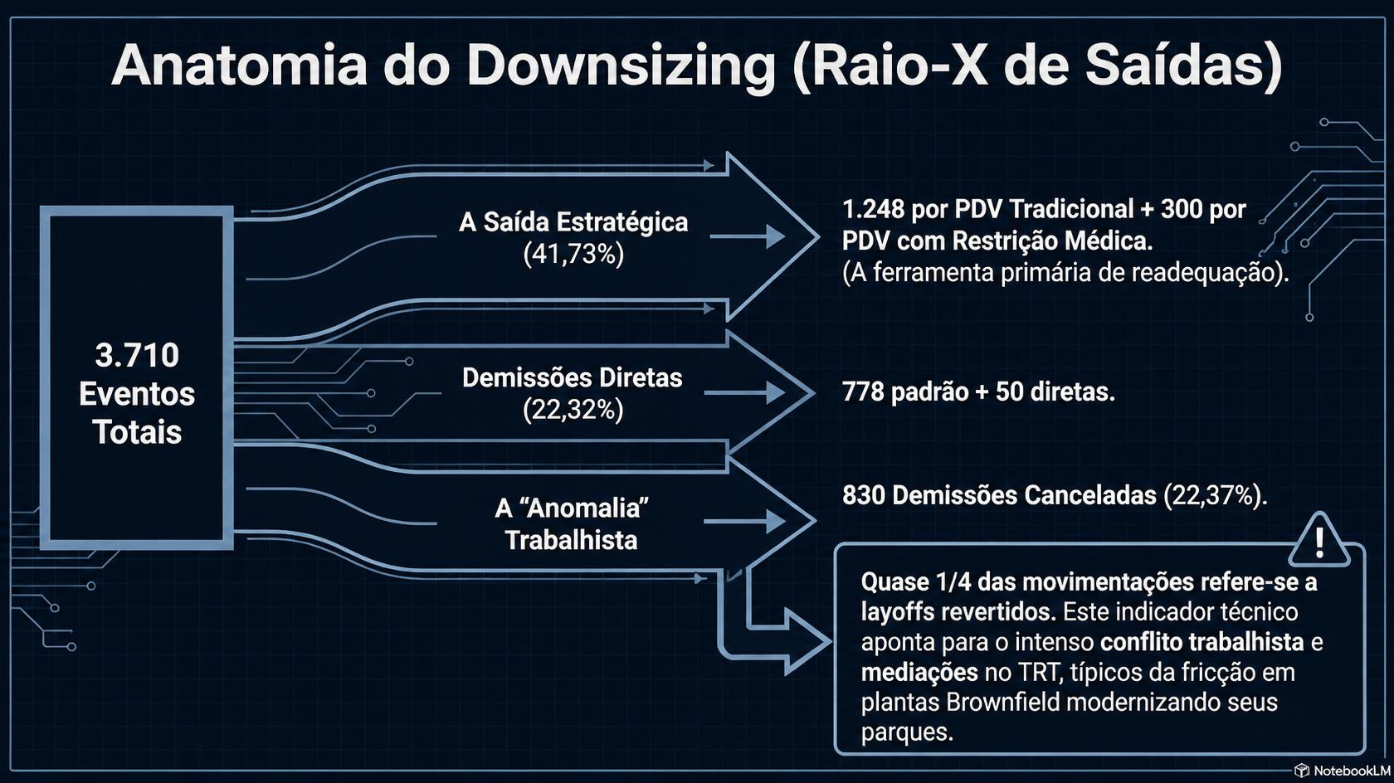

Slide 12
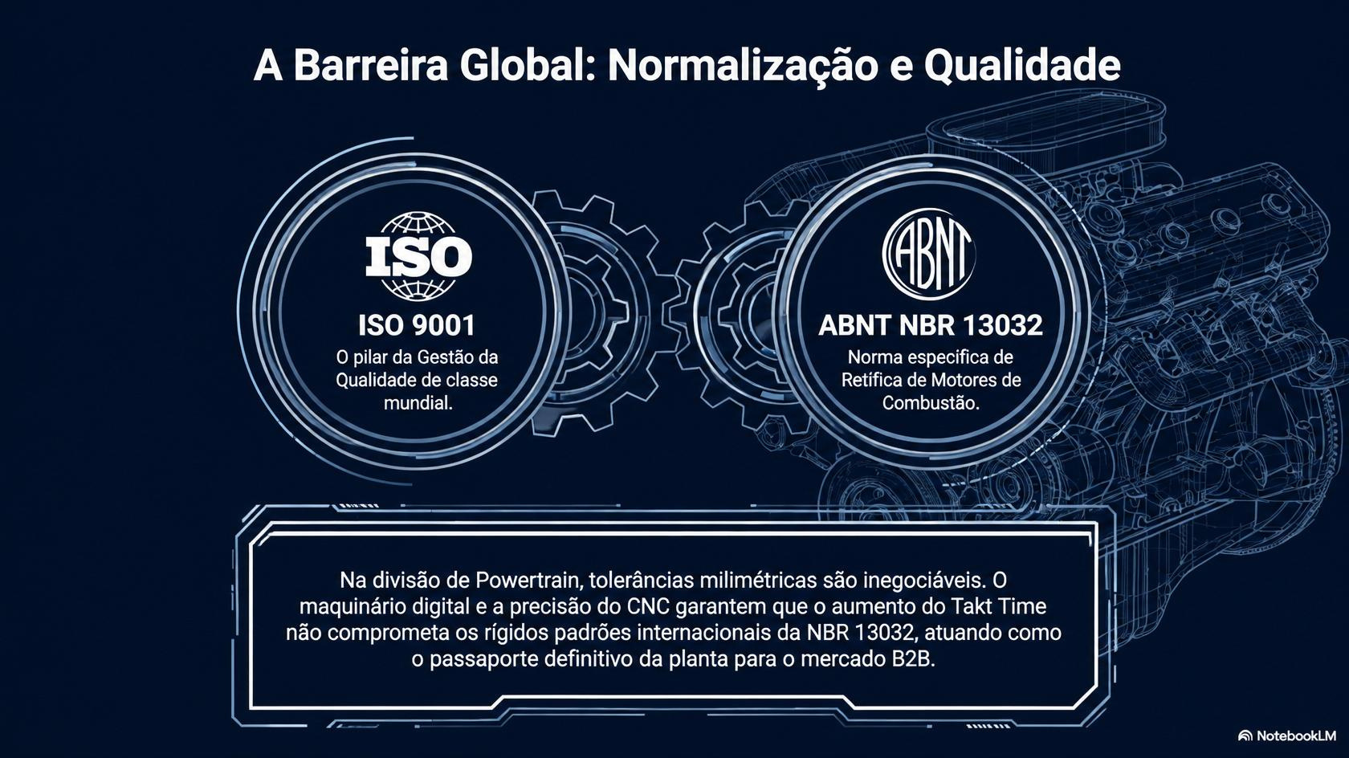

Slide 13
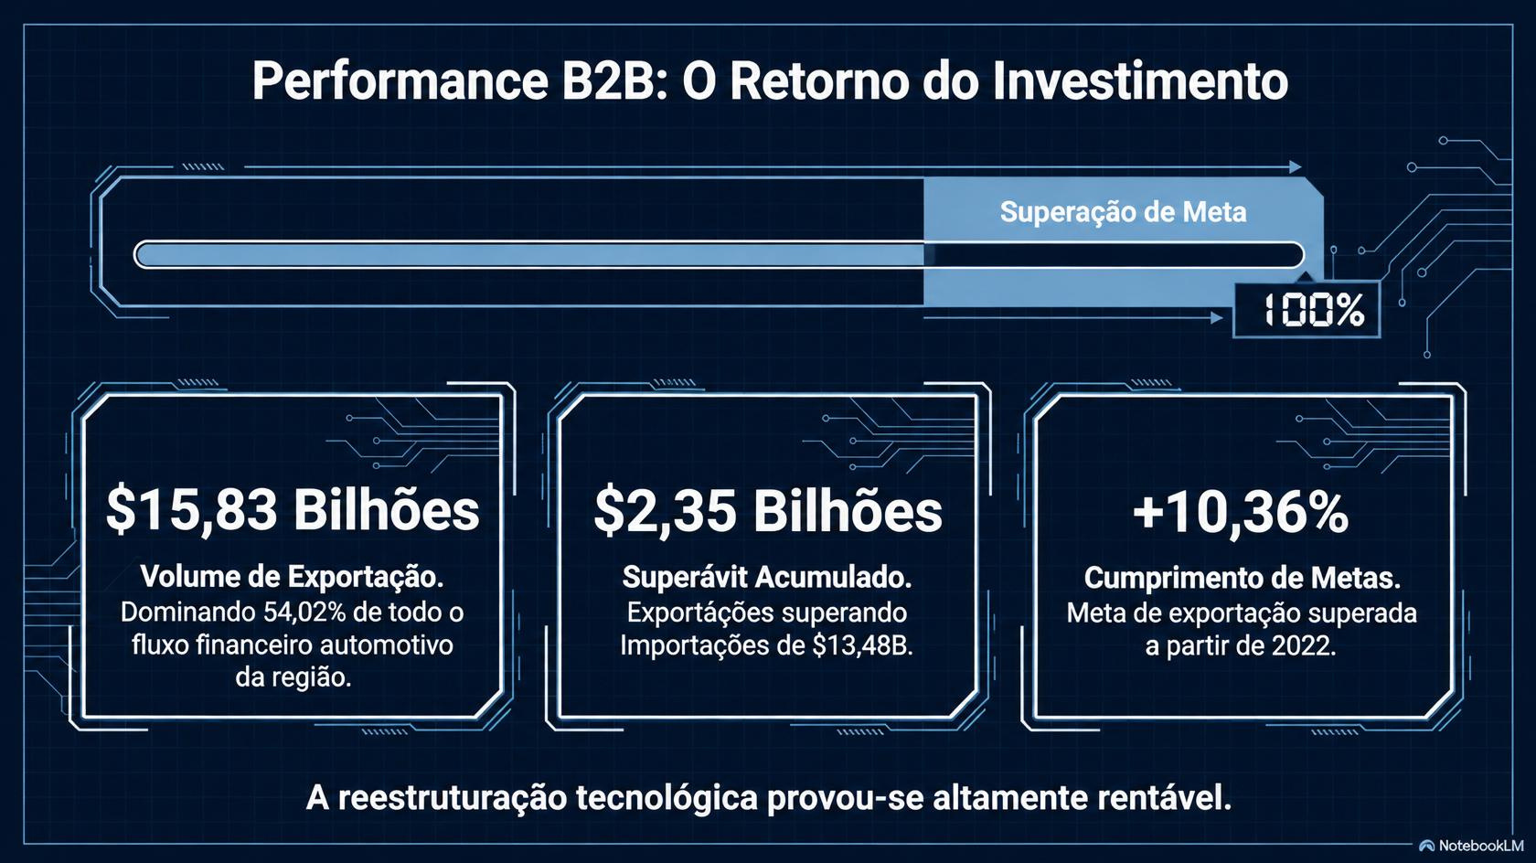

Slide 14
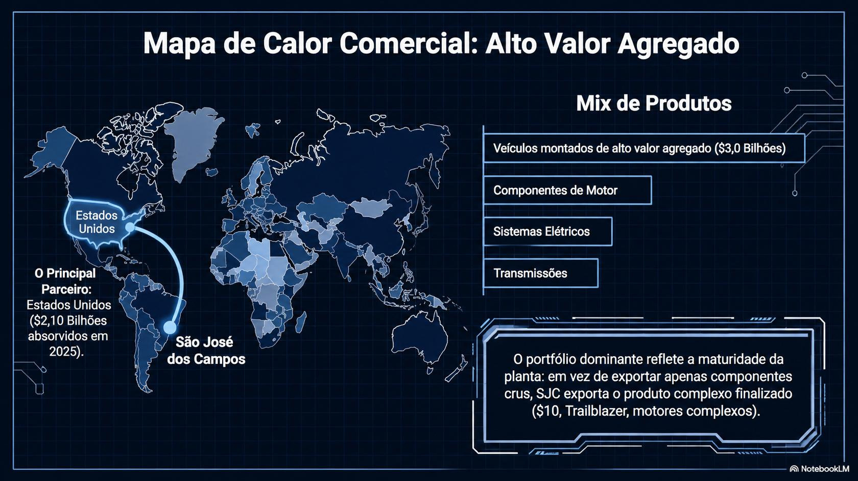

Slide 15
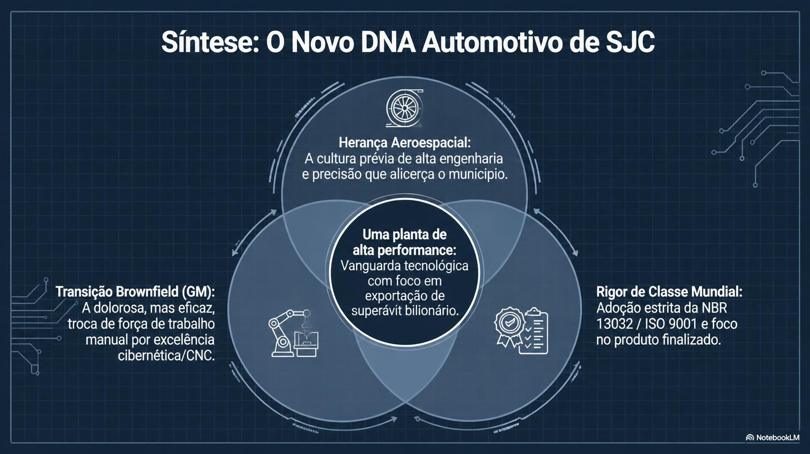

Slide 16
